Slide 1
Presentación Módulo Inferencia Estadística
Karina Miranda Toledo
Yanina Leiva Araos
j.miranda@udd.cl
y.Leiva@udd.cl

Slide 2
Índice de la clase
Sección 1 : Variable aleatoria
Sección 2 : Distribución de Probabilidad – Función de Distribución
Sección 3 : Distribución Binomial
Sección 4 : Distribución Normal
Sección 5 : Teoremas relevantes

Slide 3
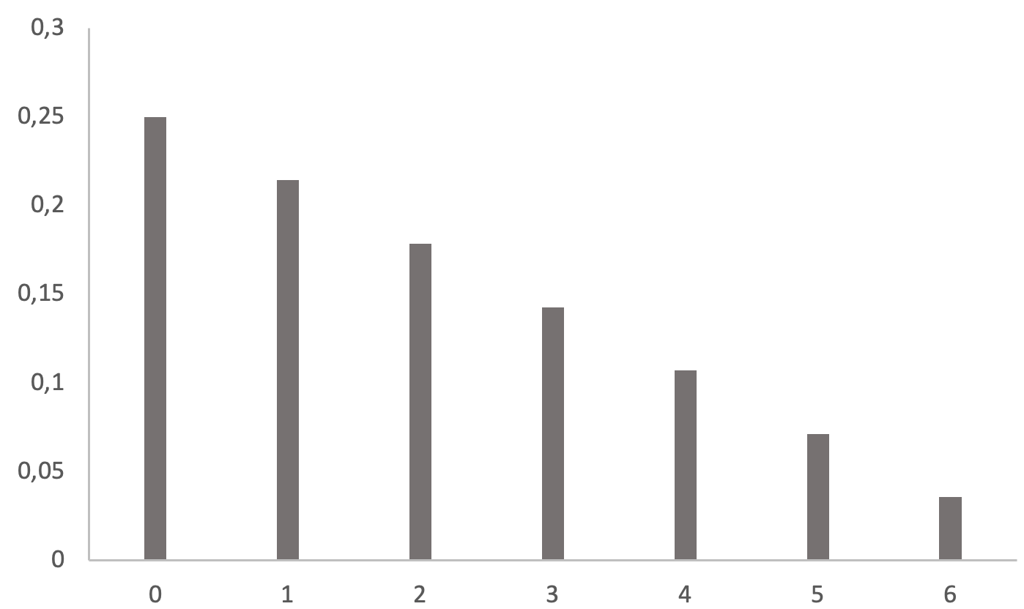
Variables Aleatorias
Variable Aleatoria
Discreta
La v.a. toma valores enteros
Continua
La v.a. toma valores en un intérvalo
P(a ≤ x ≤ b)
a
b

Slide 4
Función Distribución de Probabilidad Variable aleatoria Discreta

Slide 5






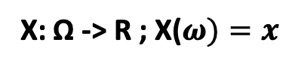
Variable Aleatoria Discreta
Dado un experimento aleatorio finito o infinito numerable, y su correspondiente espacio muestral, se denomina variable aleatoria discreta, a la función que asigna a cada elemento del espacio muestral un número real.
X: Ω -> R ; X($ω)=x$
X
1
Ω: Lanzamiento de un dado
2
X: Número de la Cara
3
4
5
6
Ω: Espacio Muestral
Recorrido X

Slide 6
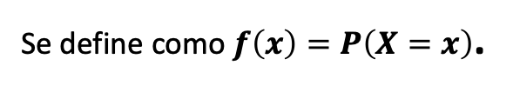
Función de Distribución de Probabilidad
Es un modelo teórico que describe la forma en que varían los resultados de un experimento aleatorio, es decir, nos da todas las probabilidades de todos los posibles resultados que podrían obtenerse cuando se realiza el experimento aleatorio.
Se define como $f\left(x\right)=P\left(X=x\right)$.
X
f
1
1/6
2
1/6
3
1/6
4
1/6
5
1/6
6
1/6
Ω: Espacio Muestral
x: Valores de la v.a.
f(x): Probabilidades

Slide 7
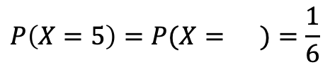

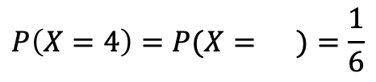

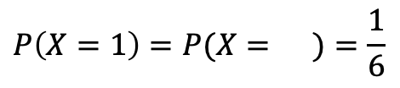
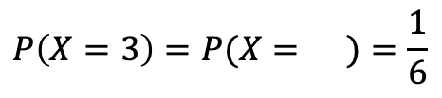

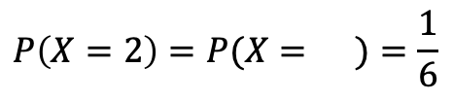
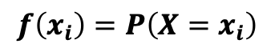


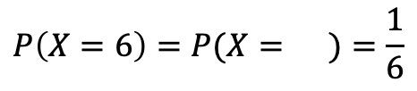

Distribución de Probabilidad
Distribución de Probabilidad de una v.a. discreta
$$f\left(x_{i}\right)=P\left(X=x_{i}\right)$$
$$P\left(X=1\right)=P(X= )=\frac{1}{6}$$
$$P\left(X=4\right)=P(X= )=\frac{1}{6}$$
$$P\left(X=2\right)=P(X= )=\frac{1}{6}$$
$$P\left(X=5\right)=P(X= )=\frac{1}{6}$$
$$P\left(X=3\right)=P(X= )=\frac{1}{6}$$
$$P\left(X=6\right)=P(X= )=\frac{1}{6}$$

Slide 8
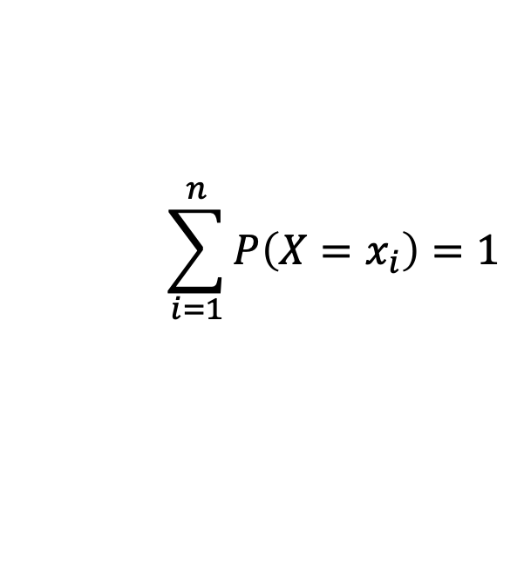
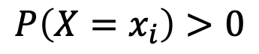
Distribución de Probabilidad
Propiedades de Distribución de Probabilidad de una v.a. discreta
$$P\left(X=x_{i}\right)>0$$
$$\sum_{i=1}^{n}{P\left(X=x_{i}\right)}=1$$
Nota: Si alguna de estás dos enunciados no se cumple, la variable NO es una función de probabilidad.

Slide 9
Distribución de Probabilidad
La forma de representar la distribución de probabilidad es a través de una tabla o gráfica.
En una tabla de Frecuencias
Corresponde a la columna de Frecuencia Relativa
Probabilidades
Recorrido de la variable aleatoria

Slide 10
Distribución de Probabilidad
Función distribución de probabilidad de la variable aleatoria
X: Número de la cara del dado

Slide 11
Distribución de Probabilidad
Ejercicio Individual:
En una hoja de cálculo (en excel) determine la función de probabilidad de la variable aleatoria Y: suma de las caras al lanzar dos dados.
De la experiencia conteste las siguientes preguntas:
1.- ¿Cuál es la variable aleatoria?
2.- ¿Cuál es el espacio muestral de la v.a.?
3.- ¿Cuál es el recorrido de la v.a.?
4.- Calcule sus respectivas probabilidades, ¿es una función de probabilidad?, por qué?
5.- Tabule la función de distribución de probabilidad
6.- Grafique la función de distribución
Tiempo para la realización: 10 minutos

Slide 12

Actividad – Grupal
Archivo: Clase 2 - Actividades.xlsx
Hoja: Act.1 – Función Distrib. Prob.
Ubicación: Canvas
Tipo: Ejercicios (4)
Contenido: Distribución de Probabilidad
Tiempo: 15 minutos

Slide 13
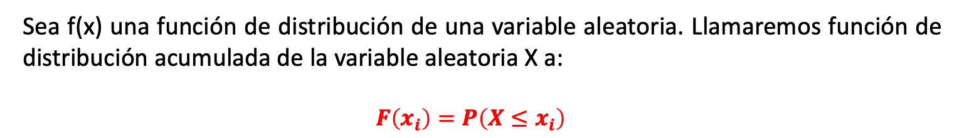
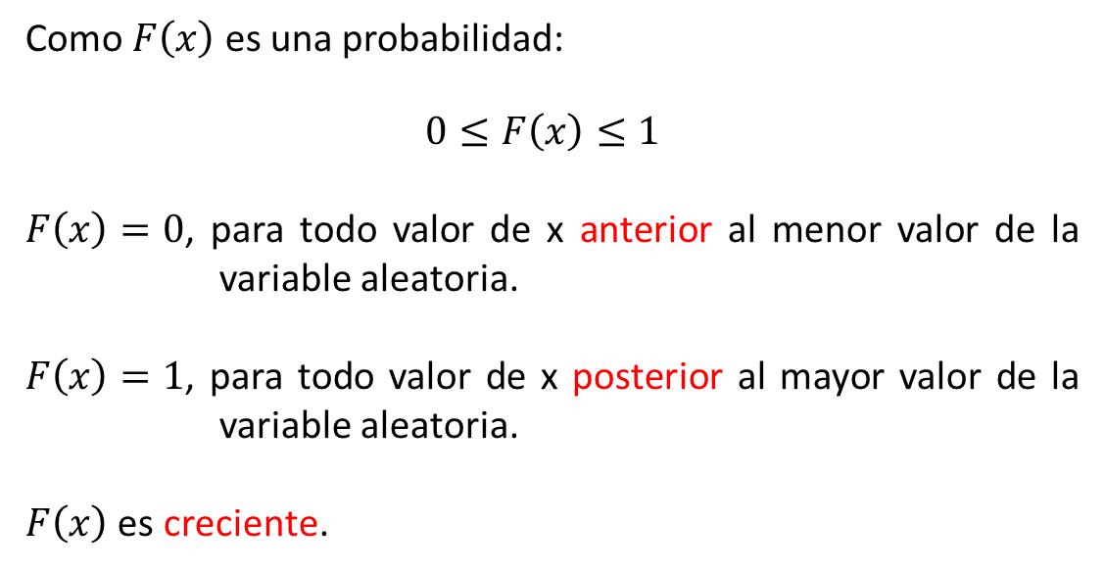

Función de Distribución Acumulada
Sea f(x) una función de distribución de una variable aleatoria. Llamaremos función de distribución acumulada de la variable aleatoria X a:
$$F\left(x_{i}\right)=P\left(X≤x_{i}\right)$$
Como $F\left(x\right)$ es una probabilidad:
$$0≤F\left(x\right)≤1$$
$F\left(x\right)=0$, para todo valor de x anterior al menor valor de la variable aleatoria.
$F\left(x\right)=1$, para todo valor de x posterior al mayor valor de la variable aleatoria.
$F\left(x\right)$ es creciente.
Propiedades de $F(x)$

Slide 14
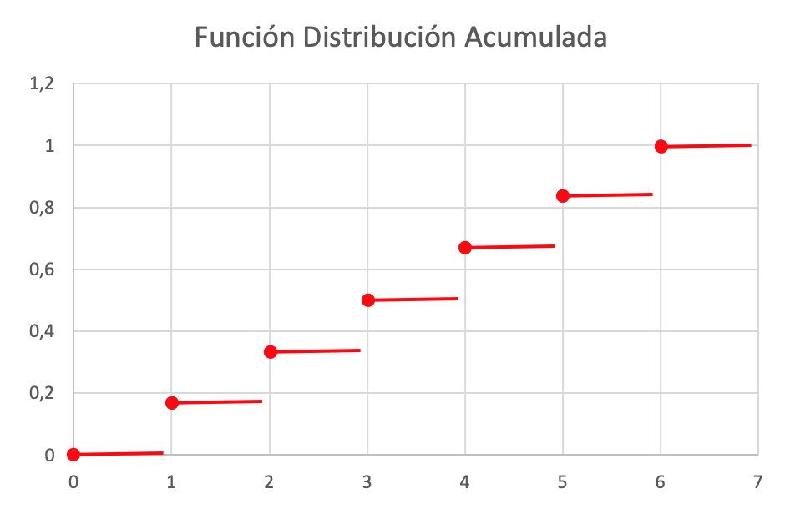
Función de Distribución Acumulada
X: Número de la cara del dado
Corregir

Slide 15
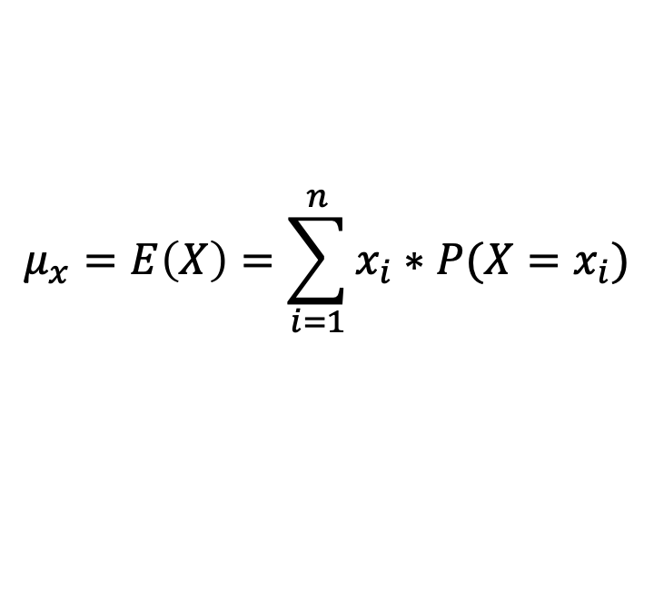
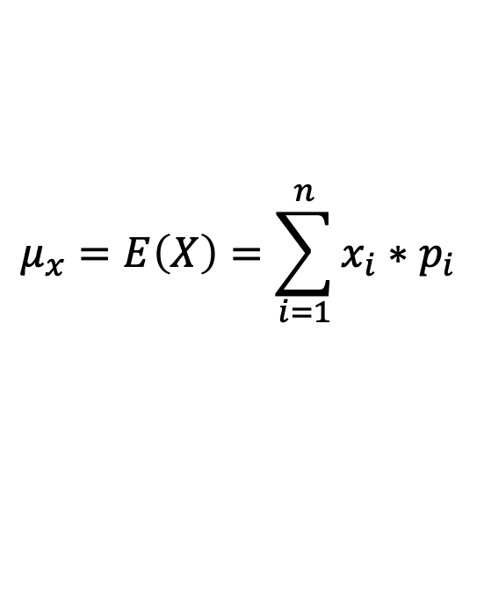
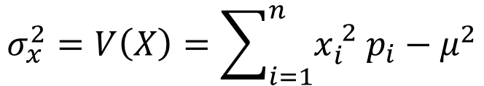
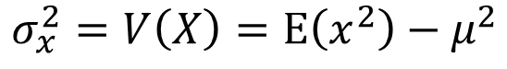
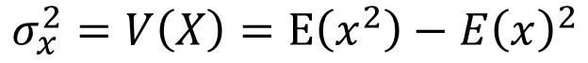
Medida de centro y dispersión
$$μ_{x}=E\left(X\right)=\sum_{i=1}^{n}{x_{i}∗P(X=x_{i})}$$
Media Probabilística
$$μ_{x}=E\left(X\right)=\sum_{i=1}^{n}{x_{i}∗p_{i}}$$
$$σ_{x}^{2}=V\left(X\right)=E\left(x^{2}\right)−E{\left(x\right)}^{2}$$
Dispersión Probabilística
$$σ_{x}^{2}=V\left(X\right)=E\left(x^{2}\right)−μ^{2}$$
$$σ_{x}^{2}=V\left(X\right)=\sum_{i=1}^{n}{x_{i}^{ 2}{ p}_{i}}−μ^{2}$$

Slide 16
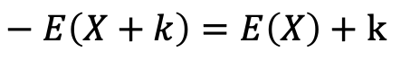
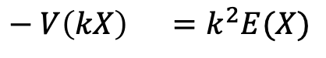
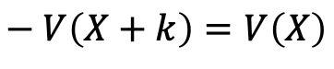
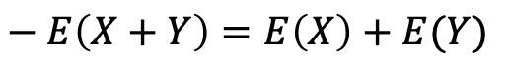
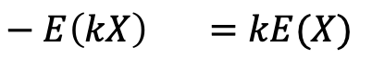
Propiedades de la Media y Dispersión Probabilística
Si X e Y son variables aleatorias, del mismo espacio muestral, y k un número real:
Propiedades
Media Probabilística
$$− E\left(X+k\right)=E\left(X\right)+k$$
$$− E\left(kX\right) =kE(X)$$
$$− E\left(X+Y\right)=E\left(X\right)+E(Y)$$
Propiedades Dispersión Probabilística
$$− V\left(X+k\right)=V\left(X\right)$$
$$− V\left(kX\right) =k^{2}E(X)$$

Slide 17
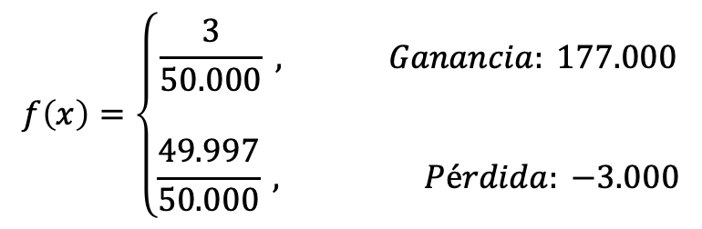
Medida de centro y dispersión
Ejercicio:
Se venden 50.000 boletos para una rifa a $1.000 cada uno. Si el único premio del sorteo es de $180.000, calcular el resultado que debe esperar una persona que compra 3 boletos.
Sea X: Cantidad obtenida en el juego
Desarrollo:
1.- Definir la función de distribución de probabilidad
$$f\left(x\right)=\left\{\begin{aligned}\frac{3}{50.000} , Ganancia: 177.000 \\ \\ \frac{49.997}{50.000} , Pérdida: −3.000\end{aligned}\right.$$

Slide 18
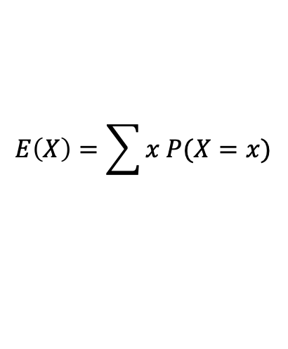
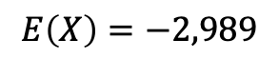
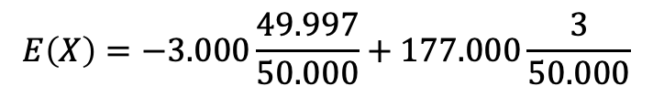
Medida de centro y dispersión
2.- Realizando la Tabla de distribución de probabilidad, se tiene:
3.- Calcular el resultado que debe esperar una persona que compra 3 boletos.
$$E\left(X\right)=\sum{x P(X=x)}$$
$$E\left(X\right)=−3.000\frac{49.997}{50.000}+177.000\frac{3}{50.000}$$
$$E\left(X\right)=−2,989$$
Resultado: Se espera que en promedio el pierda $2.989.-

Slide 19
Medida de centro y dispersión
Ejercicio Individual:
1.- Una variable aleatoria discreta X toma todos los valores enteros entre 0 y 4 con la siguiente función de distribución de probabilidad:
Calcular la Esperanza y la Varianza
2.- De la Actividad – Ejercicio 4. Calcular el valor esperado de Sellos.
Tiempo para la realización: 10 minutos

Slide 20
Función Distribución de Probabilidad Variable aleatoria Continua

Slide 21
Función de Densidad
Función de Densidad para v.a. continua
Una variable aleatoria continua es aquella que puede tomar infitos valores en $IR$.
Ejemplos:
X: Tiempo registrado al recorrer una maratón.
Y: La Estatura del alumno.
Z: El Peso del alumno.
W: Nivel de colesterol en sangre del paciente.

Slide 22
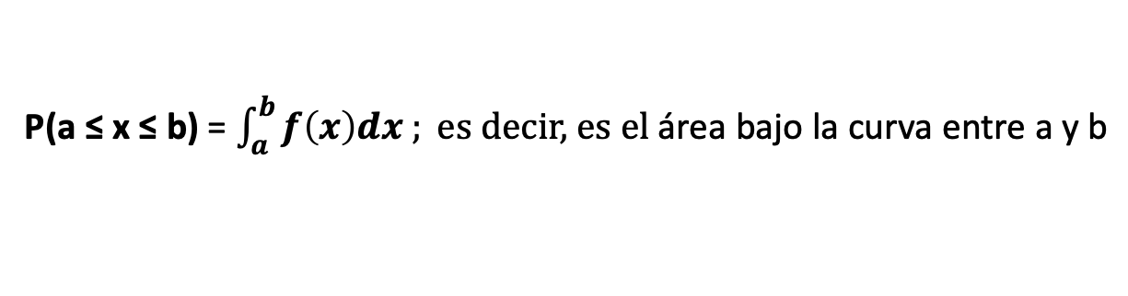
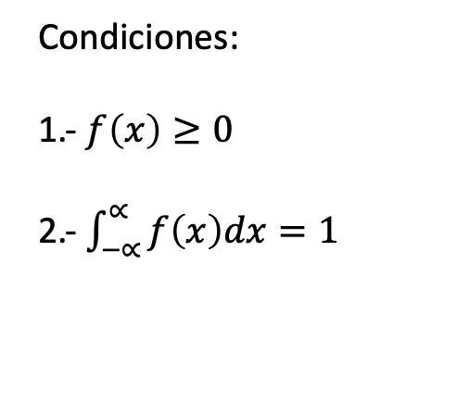
Función de Densidad
Función de Densidad para v.a. continua
Sea X una variable aleatoria continua.
f(x) su Función de densidad de probabilidad
P(a ≤ x ≤ b) = $\int_{a}^{b}{f\left(x\right)dx ; \text{es} \text{decir}\text{, }\text{es} \text{el} \text{á}\text{rea} \text{bajo} \text{la} \text{curva} \text{entre} \text{a} \text{y} \text{b}}$
Condiciones:
1.- $f\left(x\right)≥0$
2.- $\int_{−∝}^{∝}{f\left(x\right)dx=1}$
f(x)
Curva de Densidad
P(a ≤ x ≤ b)
a
b
x

Slide 23
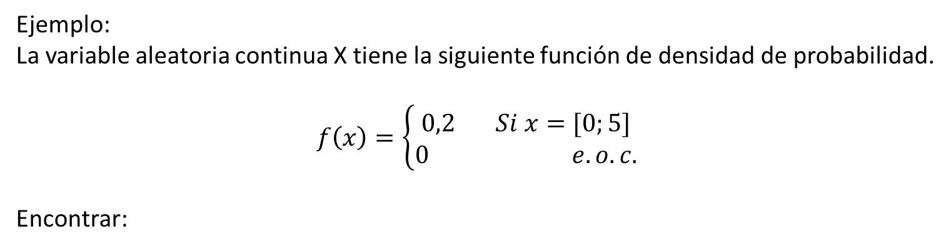
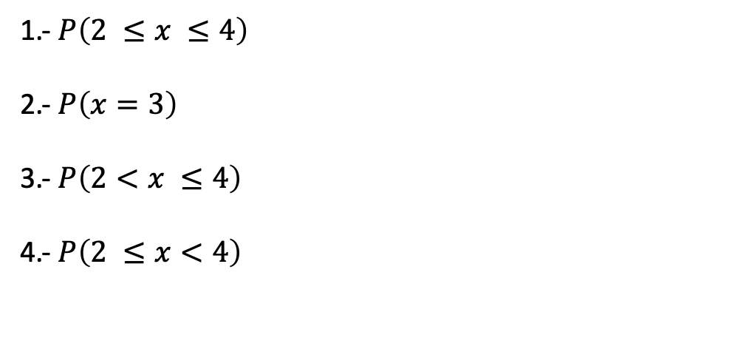
Función de Densidad
Función de Densidad para v.a. continua
Ejemplo:
La variable aleatoria continua X tiene la siguiente función de densidad de probabilidad.
$$f\left(x\right)=\left\{\begin{aligned}0,2 Si x=[0;5] \\ 0 e.o.c.\end{aligned}\right.$$
Encontrar:
1.- $P\left(2 ≤x ≤4\right)$
2.- $P\left(x=3\right)$
3.- $P\left(2<x ≤4\right)$
4.- $P\left(2 ≤x<4\right)$
0.4
0
0.4
0.4
f(x)
x
La gráfica parte desde 0.

Slide 24
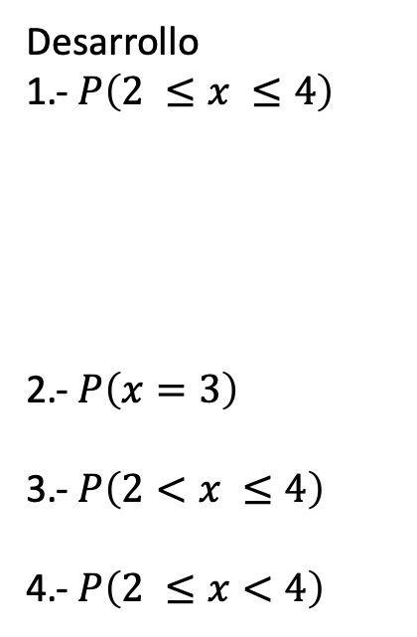
Función de Densidad
Desarrollo
1.- $P\left(2 ≤x ≤4\right)$
2.- $P\left(x=3\right)$
3.- $P\left(2<x ≤4\right)$
4.- $P\left(2 ≤x<4\right)$
f(x)
x

Slide 25
Distribución Binomial

Slide 26
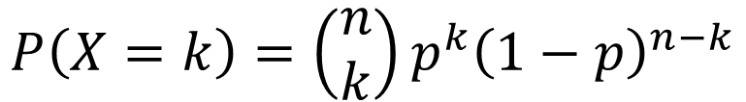
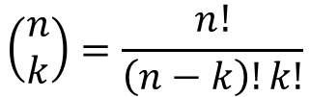
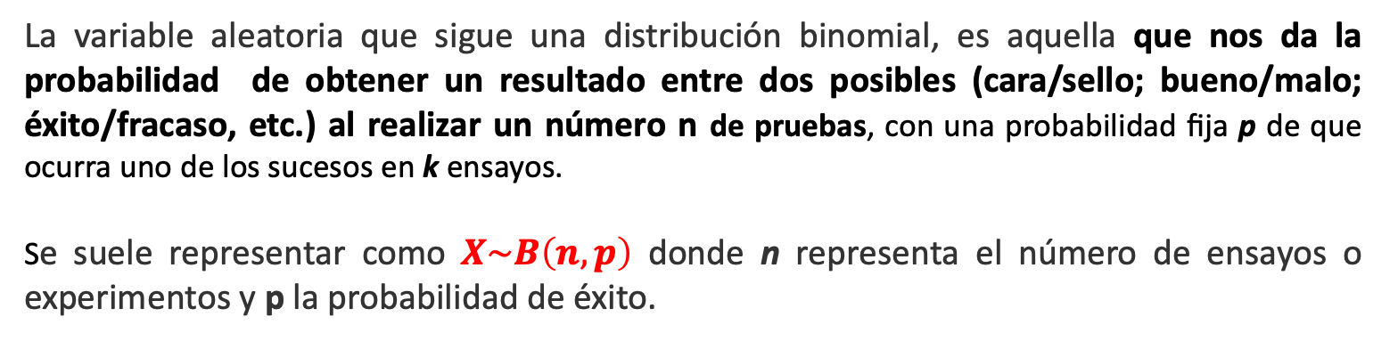
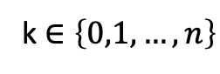
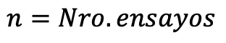
Distribución Binomial
La variable aleatoria que sigue una distribución binomial, es aquella que nos da la probabilidad de obtener un resultado entre dos posibles (cara/sello; bueno/malo; éxito/fracaso, etc.) al realizar un número n de pruebas, con una probabilidad fija p de que ocurra uno de los sucesos en k ensayos.
Se suele representar como $X\sim B\left(n,p\right)$ donde n representa el número de ensayos o experimentos y p la probabilidad de éxito.
FUNCIÓN DE DISTRIBUCIÓN DE PROBABILIDAD
$$n=Nro. ensayos$$
k $∈\left\{0,1,…,n\right\}$
$$P\left(X=k\right)=\left(\begin{matrix}n \\ k\end{matrix}\right)p^{k}{\left(1−p\right)}^{n−k}$$
$$\left(\begin{matrix}n \\ k\end{matrix}\right)=\frac{n!}{\left(n−k\right)!k!}$$

Slide 27
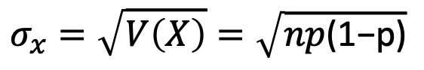
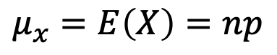
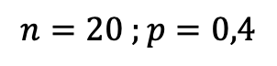
Distribución Binomial
Las medidas de centro y variabilidad se definen:
MEDIA
$$μ_{x}=E\left(X\right)=np$$
DESVIACIÓN ESTÁNDAR
$$σ_{x}=\sqrt{V\left(X\right)}=\sqrt{np\text{(1−}\text{p}\text{)}}$$
$$n=20 ;p=0,4$$
GRÁFICA

Slide 28
Consideraciones de la Distribución Binomial
En cada ensayo, experimento o prueba, solo son posibles dos resultados (éxito o fracaso).
La probabilidad del “éxito” (p) y “fracaso” (1-p) ha de ser constante.
El resultado obtenido en cada experimento es independiente del anterior. Por lo tanto, lo que ocurra en cada experimento no afecta a los siguientes.
Los sucesos son mutuamente excluyentes, es decir, no pueden ocurrir los 2 al mismo tiempo (éxito/fracaso); (bueno/malo), etc.

Slide 29
Distribución Binomial
Ejemplo:
El jefe de recursos humanos de una empresa realiza un test de diez ítems a los aspirantes a un puesto, teniendo en cada ítems cuatro posibles respuestas, de las que solo una es correcta. Suponiendo que los aspirantes tienen la misma probabilidad de responder.
Se pide hallar las probabilidades para el aspirante, que conteste:
Todos los ítems mal
Al menos cuatro ítems correctos
Entre cuatro y seis ítems correctos
Todos los ítems correctos
Menos de tres ítems correctos

Slide 30
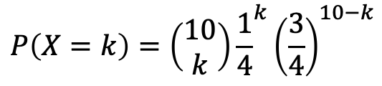
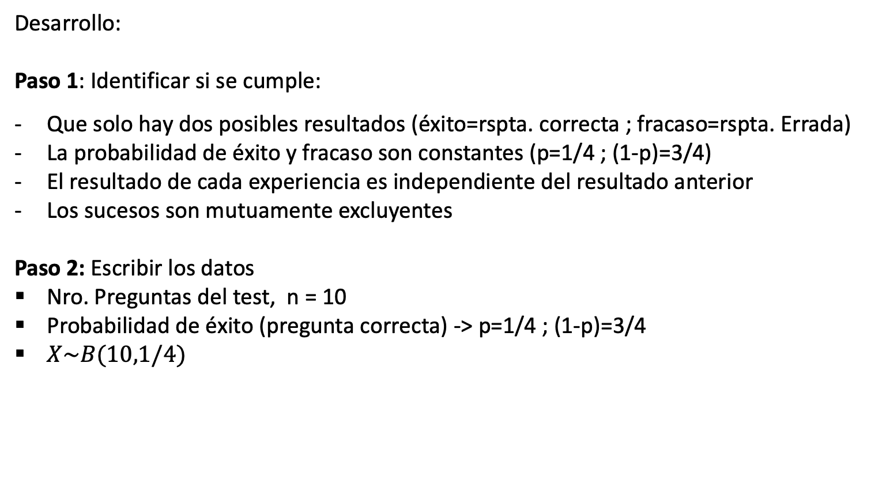
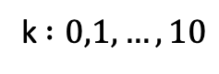
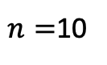
Consideraciones de la Distribución Binomial
Desarrollo:
Paso 1: Identificar si se cumple:
Que solo hay dos posibles resultados (éxito=rspta. correcta ; fracaso=rspta. Errada)
La probabilidad de éxito y fracaso son constantes (p=1/4 ; (1-p)=3/4)
El resultado de cada experiencia es independiente del resultado anterior
Los sucesos son mutuamente excluyentes
Paso 2: Escribir los datos
Nro. Preguntas del test, n = 10
Probabilidad de éxito (pregunta correcta) -> p=1/4 ; (1-p)=3/4
$X\sim B(10,1/4)$
$$P\left(X=k\right)=\left(\begin{matrix}10 \\ k\end{matrix}\right){\frac{1}{4}}^{k}{\left(\frac{3}{4}\right)}^{10−k}$$
$n=$10
k $:0,1,…,10$

Slide 31
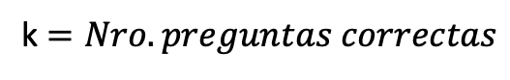
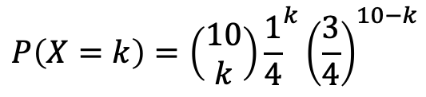
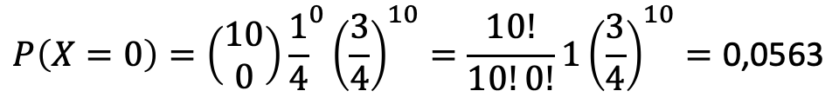
Consideraciones de la Distribución Binomial
Paso 3: Calcular las probabilidades
$$P\left(X=k\right)=\left(\begin{matrix}10 \\ k\end{matrix}\right){\frac{1}{4}}^{k}{\left(\frac{3}{4}\right)}^{10−k}$$
k $=Nro. preguntas correctas$
Todos los ítems mal ; k=0
$$P\left(X=0\right)=\left(\begin{matrix}10 \\ 0\end{matrix}\right){\frac{1}{4}}^{0}{\left(\frac{3}{4}\right)}^{10}=\frac{10!}{10!0!}1{\left(\frac{3}{4}\right)}^{10}=\text{0}\text{,}\text{0563}$$

Slide 32
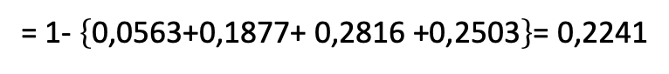

Consideraciones de la Distribución Binomial
Al menos cuatro ítems correctos
$$P\left(X≥4\right)=P\left(X=4\right)+P\left(X=5\right)+…+P(X=10)$$
$$P\left(X≥4\right)=1−P\left(X<4\right)=1−\left\{P\left(X=0\right)+P\left(X=1\right)+P\left(X=2\right)+P(X=3)\right\}$$
= 1- $\left\{\text{0,0563}\text{+}\text{0,1877}\text{+ }\text{0,2816 }\text{+}\text{0,2503}\right\}$= 0,2241
Entre cuatro y seis ítems correctos
$$P\left(4 ≤X≤6\right)=P\left(X=4\right)+P\left(X=5\right)+P\left(X=6\right)$$
= 0,1460 + 0,0584 + 0,0162 = 0,2206
Todos los ítems correctos
$$P\left(X=10\right)=0$$

Slide 33

Consideraciones de la Distribución Binomial
Menos de tres ítems corectos
$$P\left(X<3\right)=P\left(X=0\right)+P\left(X=1\right)+P\left(X=2\right)$$
= 0,5256
Información!!!
La siguiente función (en excel) permite el cálculo de las probabilidades de una variable aleatoria que se distribuye B(n,p)
Distr.binom(nro_de_éxitos;ensayos;probabilidad_éxito;acumulado)

Slide 34
Actividad – Grupal
Archivo: Clase 2 - Actividades.xlsx
Hoja: Distribución Binomial
Ubicación: Canvas
Contenido: Cálculo Probabilidades Distribución Binomial
Tiempo: 15 minutos

Slide 35
Distribución Normal

Slide 36

Distribución Normal
La Distribución normal es la más importante distribución de la probabilidad. Es una distribución de variable aleatoria contínua, con campo de variación entre el ]$−∞,∞$[.
$$X\sim N\left(μ,σ\right)$$
Su importancia se debe a las siguientes razones:
Un gran número de fenomenos reales se pueden modelar con esta distribución (de casi todas las características cuantitativas de casi todas las grandes poblaciones).
Muchas distribuciones (en ciertas condiciones) tienden a aproximarse a la distribución normal (binomial, poisson, etc.)

Slide 37





Características de la Distribución Normal
PARÁMETROS
Tiene dos parámetros $μ \left(media\right) y σ (desv. estandar)$
FUNCIÓN DE DENSIDAD
$$f\left(x\right)=\frac{1}{σ\sqrt{2π}}e^{\frac{−{\left(x−μ\right)}^{2}}{2σ^{2}}}$$
$$−∞<x<∞$$
$$σ>0$$
$$−∞<μ<∞$$
GRÁFICA

Slide 38

Aspectos a considerar
La forma de la campana de Gauss depende de los parámetros µ y σ.
La media $\left(μ\right)$ indica la posición de la campana, de modo que para diferentes valores de µ la gráfica se desplazada a lo largo del eje horizontal.
La desviación estándar $\left(σ\right)$ determina el grado de achatamiento de la curva. Cuanto mayor sea el valor de σ, más se dispersarán los datos en torno a la media y la curva será más plana. Un valor pequeño de este parámetro indica, por tanto, una gran probabilidad de obtener datos cercanos al valor medio de la distribución.

Slide 39


Distribución Normal
Dos curvas normales con la misma media pero con diferentes desviaciones estándar.
Dos distribuciones normales que tienen la misma desviación estándar pero diferentes medias.
Muestra el resultado de trazar dos curvas normales que tienen diferentes medias y distintas desviaciones estándar.

Slide 40


Área bajo la Curva
Recordemos que el área bajo la curva de probabilidad debe ser igual a 1, y entre más variable sea el conjunto de observaciones más baja y ancha será la curva correspondiente.
La probabilidad de que la v.a. X tome un valor entre x=x₁ y x=x₂ está representada por el área de la región sombreada.

Slide 41

Área bajo la Curva
La dificultad que se encuentra al resolver las integrales de funciones densidades normal necesita de la tabulación de las áreas de la curva normal para una referencia rápida. Sin embargo, sería una tarea difícil intentar establecer tablas separadas para cada valor de μ y σ.
Afortunadamente, podemos transformar todas las observaciones de cualquier v.a. normal X a un nuevo conjunto de observaciones de una variable normal Z con media 0 y desviación estándar 1. Esto se logra por la transformación:
$$Z=\frac{X−μ}{σ}$$

Slide 42

Distribución Normal Estandar
En consecuencia, podemos escribir:
donde Z se ve como una v.a. normal con media 0 y varianza 1.

Slide 43


Distribución Normal Estandar
$$Z=\frac{X−μ}{σ}\sim N(0,1)$$
•En el intervalo [µ-σ, µ+σ] se encuentra el 68,26% de la distribución;
•En el intervalo [µ-2σ, µ+2σ] se encuentra el 95,44 % ;
•En el intervalo [µ-3σ, µ+3σ] se encuentra el 99,74 %

Slide 44









Distribución Normal Estándar
Ejemplo:
La estatura de mujeres de la cuidad de Valparaíso tiene una distribución normal con media 160 cm y desviación estándar de 2 cm.
¿Qué porcentaje de mujeres de la cuidad de Valparaíso tiene estatura entre 158 y 163 cms.?
$$N(160,2)$$
$P\left(158≤x≤163\right)$ ?
$$σ=2$$
$$x cm$$
$$158$$
$$160$$
$$163$$
$$μ$$

Slide 45





















Distribución Normal Estándar
$$P\left(158≤x≤163\right)=$$
$$N(160,2)$$
$$P\left(x≤163\right)−P\left(x≤158\right)=$$
$$σ=2$$
$$P\left(\frac{x−μ}{σ}≤\frac{163−μ}{σ}\right)−P\left(\frac{x−μ}{σ}≤\frac{158−μ}{σ}\right)=$$
$$158$$
$$160$$
$$163$$
$$x cm$$
$$P\left(Z≤\frac{163−μ}{σ}\right)−P\left(Z≤\frac{158−μ}{σ}\right)=$$
$$μ$$
$$N(0,1)$$
$$P\left(Z≤\frac{163−160}{2}\right)−P\left(Z≤\frac{158−160}{2}\right)=$$
$$σ=1$$
$P\left(Z≤1,5\right)−P\left(Z≤−1\right)=$ 0,9332-0,1587
$$−1$$
$$1,5$$
$$x cm$$
$=$ 0,7745 = 77,5%
$$0$$
$$μ$$

Slide 46
Distribución Normal Estándar
Ejemplo:
En un estudio sobre longevidad se analizaron las edades de 489 jubilados obteniéndose una media de edad de 72 años con una desviación de 8.6 años. Suponiendo que las edades se distribuyen de acuerdo a una distribución normal, se desea saber:
a) Cuántos sujetos hay por debajo de 80 años.
b) Cuántos sujetos hay por encima de 65 años.

Slide 47


Distribución Normal Estándar
Desarrollo:
Paso 1: Identificar los datos indicados en el enunciado
X: Edad de jubilados
n=489 ; $μ=72 años ;σ=8,6 años.$
Paso 1: Calcular probabilidades solicitadas
Cuántos sujetos hay por debajo de 80 años.
P(X < 80) = $P\left(\frac{X−\hat{u}}{\hat{σ}}<\frac{80−72}{8,6}\right)$= $P\left(z<\frac{80−72}{8,6}\right)$= $P\left(z<0,93\right)$
P(X < 80) = DISTR.NORM.ESTAND.N(0,93;1)
P(X < 80) = 0,8238=82,38%
P(X < 80) = 0,8238 * 489 = 403 jubilados

Slide 48

Distribución Normal Estándar
Desarrollo:
b) Cuántos sujetos hay por encima de 65 años.
P(X > 65) = $P\left(\frac{X−\hat{u}}{\hat{σ}}>\frac{65−72}{8,6}\right)$= $P\left(z>\frac{65−72}{8,6}\right)$= $1−P\left(z <−0,813\right)$
P(X > 65) = DISTR.NORM.ESTAND.N(-0,813;1) = 0,208
P(X > 65) = 1 – 0,208 = 0,792 =79,2%
P(X > 65) = 0,792 * 489 = 387 jubilados

Slide 49
Actividad – Grupal
Archivo: Clase 2 - Actividades.xlsx
Hoja: Distribución Normal
Ubicación: Canvas
Contenido: Cálculo Probabilidades Distribución Normal
Tiempo: 15 minutos

Slide 50

Teoremas
TEOREMA CENTRAL DEL LÍMITE
Si se tiene una serie infinita de variables aleatorias (n grande), independientes e idénticamente distribuidas, con media y varianza finitas (µ y σ²), entonces la suma variables aleatorias o el promedio de variables aleatorias es asintóticamente Gaussiana, aunque la distribución original no lo fuera.
APROXIMACIÓN DE MOIVRE LAPLACE
Sea X una variable con distribución Binomial de parámetros n y p. Entonces, si n tiende a infinito:
$$Z=\frac{X−np}{\sqrt{np(1−p)}}\sim N(0,1)$$

Slide 51




Aproximación de Moivre Laplace
$$n=5 ;p=0,4$$
$$n=20 ;p=0,4$$
$$n=50 ;p=0,4$$
$$n=100 ;p=0,4$$

